Slide 1
Remue-méninges à Magenta
Le concours des 3èmes

Slide 2
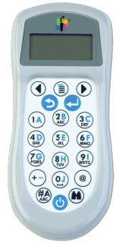
3. Je peux corriger en appuyant sur la flèche bleu de gauche
2. Je réponds en appuyant sur une des cinq premières lettres:
A, B, C, D ou E
1. J’allume le boîtier en appuyant sur le bouton bleu en bas
4. Je valide ma réponse en appuyant sur la flèche bleue de droite

Slide 3

Trois questions pour apprendre à manipuler la télécommande elles ne comptent pas pour le concours…

Slide 4
3 + 2 =
A | B | C | D | E
1 | 2 | 3 | 4 | 5
00

Slide 5
50 x 30=
A | B | C | D | E
300 | 500 | 800 | 1500 | 15000
00

Slide 6
1 + 2 + 3 + 4 + 5 =
A | B | C | D | E
14 | 15 | 16 | 17 | 18
00

Slide 7
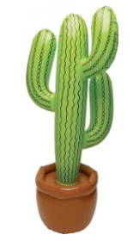
Des cactus pour le niveau de difficulté…
Facile
Assez difficile
Très difficile

Slide 8
Maintenant, vous êtes fin prêts!?!
C’est parti…

Slide 9
La somme de 2015 et 1402 est:
A | B | C | D | E
617 | 1602 | 3017 | 4316 | 3417
1

Slide 10
donne le même résultat que:
A | B | C | D | E
2

Slide 11
500 x 0,6 est égal à:
A | B | C | D | E
0,3 | 30 | 300 | 3 000 | 30,30
3

Slide 12
Isabelle additionne trois fois son diminutif. Chaque lettre représente un chiffre différent. Aucune lettre ne vaut 4.
Quelle est la valeur de ISA?
I S A
+ I S A
+ I S A
S C I A
A | B | C | D | E
123 | 547 | 703 | 725 | 2175
4

Slide 13
Combien de groupes de deux lettres peut-on faire avec les lettres de SEPT ?
L’ordre des lettres compte.
A | B | C | D | E
4 | 6 | 8 | 10 | 12
5

Slide 14
La différence d’un nombre et de son quart est 27
Quel est ce nombre ?
A | B | C | D | E
9 | 27 | ¼ | 36 | 72
6

Slide 15
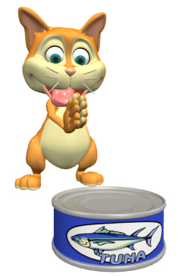
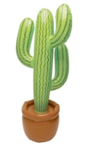
Mais qui a mangé la dernière boite de thon ? Octave le chat répond : « Et pourquoi ce serait moi ? J’ai deux fois plus de sœurs que de frères, et ma sœur Croquette a deux sœurs de plus que de frères… ». Sachant que seuls les frères et sœurs chats étaient là ce soir là, combien y a–t–il de coupables possibles ?
A | B | C | D | E
7 | 10 | 11 | 13 | 16
7

Slide 16

Sur l’image, le DVD n’est pas dans le paquet 2, ni juste à côté du livre. La cravate est plus à gauche que le livre, et plus à droite que la montre…
Le DVD est dans le paquet n°
Un cadeau surprise par paquet
Paquet 1
Paquet 2
Paquet 3
Paquet 4
A | B | C | D | E
1 | 2 | 3 | 4 | 5
8

Slide 17
Quel est le nombre dont le carré est 169?
A | B | C | D | E
10 | 11 | 12 | 13 | 14
9

Slide 18
Combien y a-t-il de nombres divisibles par 3 entre 20 et 50 ?
A | B | C | D | E
7 | 8 | 9 | 10 | 11
10

Slide 19
Depuis que Suzie s’est installée dans cette clairière, il y a eu 16 demi–journées où il a plu et 30 demi–journées où il n’est pas tombé une goutte… En comptant bien, il y a tout de même eu dix journées complètes où il a fait beau du matin au soir. Mais combien y-a-t-il eu de journées où il a plu à la fois le matin et le soir ?
A | B | C | D | E
1 | 2 | 3 | 4 | 5
11

Slide 20
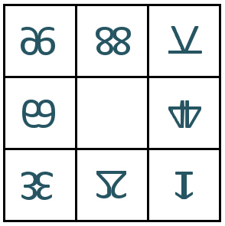
Mais quel symbole manque-t-il dans la case du milieu ?
5
5
A | B | C | D | E
Ꜳ | Џ | ɸ | Ψ
12

Slide 21
Quelle est l’image de -1 par la fonction
A | B | C | D | E
-8 | -2 | 2 | 5/3 | 15
13

Slide 22
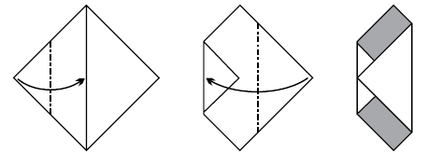

L’aire du carré de papier, est 64 cm².
Quelle est la somme des aires des deux rectangles gris?
A | B | C | D | E
10 cm² | 14 cm² | 15 cm² | 16 cm² | 24 cm²
14

Slide 23
Jean va chercher Louan au collège tous les soirs. Le trajet pour l’aller ou le retour est de 5km et dure 10 minutes en voiture. Louan est sortie plus tôt aujourd’hui et décide de rentrer à pied. Jean la rencontre sur le chemin et la fait monter, le trajet dure alors 8 minutes de moins que d’habitude. Quelle est la distance à pied parcourue par Louan?
A | B | C | D | E
2km | 3km | 4km | 5km | 6km
15

Slide 24
Le plus grand diviseur commun à 49 et 21 est:
A | B | C | D | E
7 | 14 | 21 | 49 | 70
16

Slide 25
Regarde attentivement la page du calendrier de janvier 2015, quel est le seul autre mois en 2015 qui a une page identique?
DIm | Lun | mar | mer | jeu | ven | sam
 |  |  |  | 1 | 2 | 3
4 | 5 | 6 | 7 | 8 | 9 | 10
11 | 12 | 13 | 14 | 15 | 16 | 17
18 | 19 | 20 | 21 | 22 | 23 | 24
25 | 26 | 27 | 28 | 29 | 30 | 31
A | B | C | D | E
août | septembre | octobre | novembre | décembre
17

Slide 26
Le plus grand diviseur commun à 49 et 21 est:
A | B | C | D | E
7 | 14 | 21 | 49 | 70
18

Slide 27

Pour l’anniversaire de son chat Oscar, Julie a acheté 500 souris mécaniques. Pour les différencier, elle a nommé chaque souris avec 2 lettres : la première se nommant « AA », la deuxième « AB », la troisième « AC », la vingt–sixième « AZ », les suivantes « BA », « BB », « BC » et ainsi de suite…
Quelles sont les lettres inscrites sur la 500ème souris ?
A | B | C | D | E
EA | QR | EJ | TF | ZX
19

Slide 28
Quelle est l’une des solutions de l’équation?
A | B | C | D | E
1 | 2 | 3 | 4 | 5
20

